Slide 1
Oberflächenanatomie des Thorax. Lymphknoten und Lymphwege vom Thorax und Brust
Dr. Szabó Arnold
szabo.arnold@med.semmelweis-univ.hu
Semmelweis Universität
Anatomisches, Histologisches und Embryonales Intsitut
20. Februar 2018

Slide 2
Knöcherner Brustkorb
Apertura thoracis superior
Apertura thoracis inferior

Slide 3
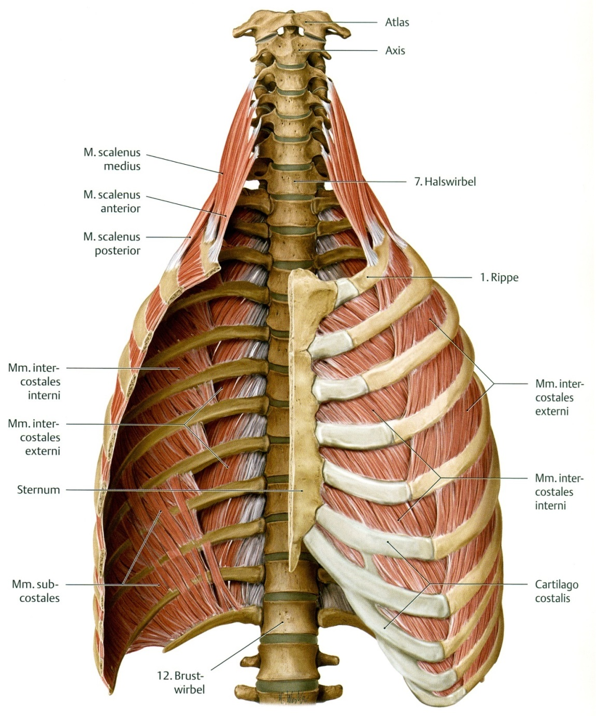
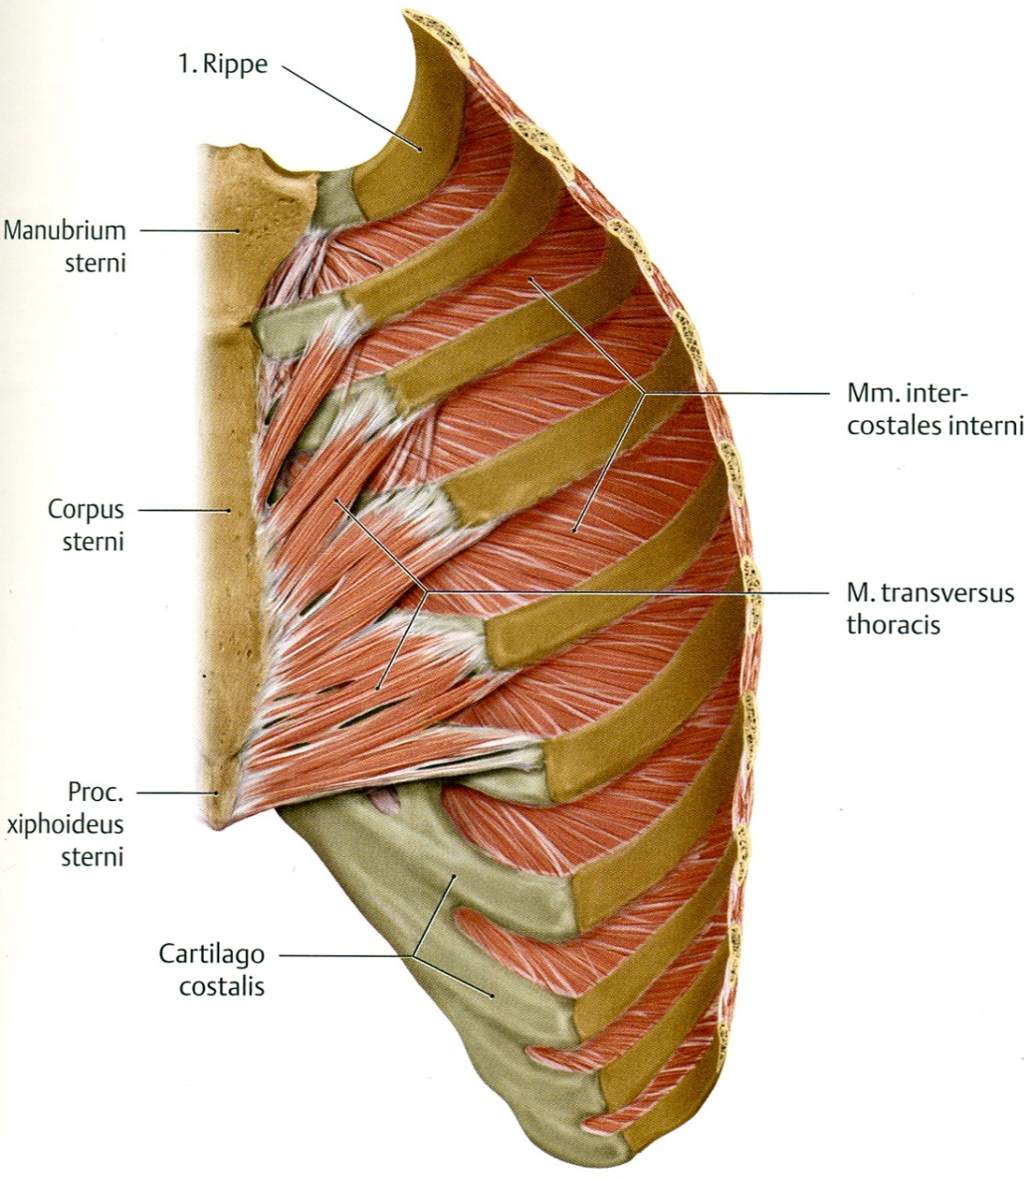
Muskeln des Brustkorbes

Slide 4
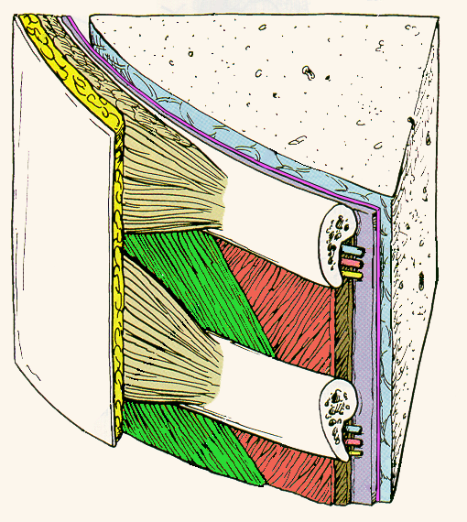
Subkutanes Bindegewebe
M. serratus ant.
Cavum pleurale (virtualer Spalt)
Haut
Lunge
V. intercostalis
A. intercostalis
N. intercostalis
Fascia endothoracica
M. intercostalis ext.
Pleura visceralis
M. intercostalis int.
Pleura parietalis
M. transversus thoracis

Slide 5
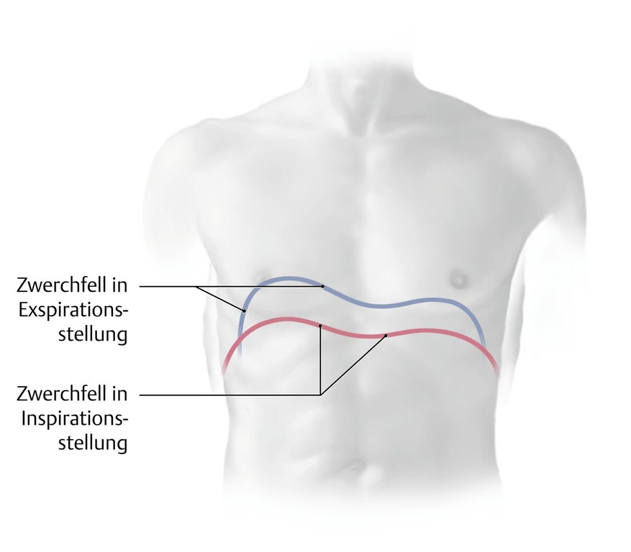
Projektion des Zwerchfels

Slide 6
Oberflächenanatomie des männlichen Brustkorbes

Slide 7
Oberflächenanatomie des männlichen Brustkorbes
Incisura jugularis – Th2
Angulus sterni – 2. Rippe
(Th4/5)
4. ICR (Th8)
Subkostalebene – L3

Slide 8
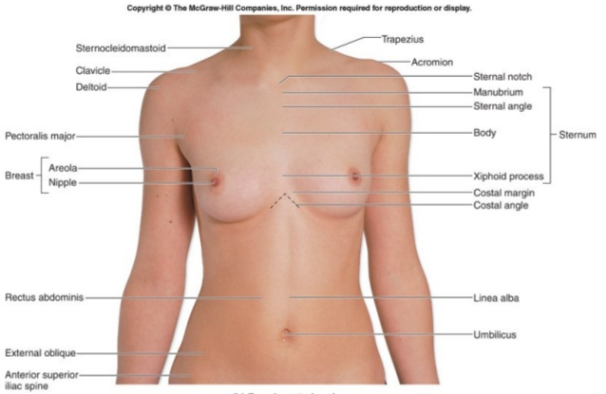
Oberflächenanatomie des weiblichen Brustkorbes

Slide 9
Oberflächenanatomie des weiblichen Brustkorbes
Incisura jugularis – Th2
Angulus sterni – 2. Rippe
(Th4/5)
4. ICR (Th8)
6. ICR (Th10)
Subkostalebene – L3

Slide 12
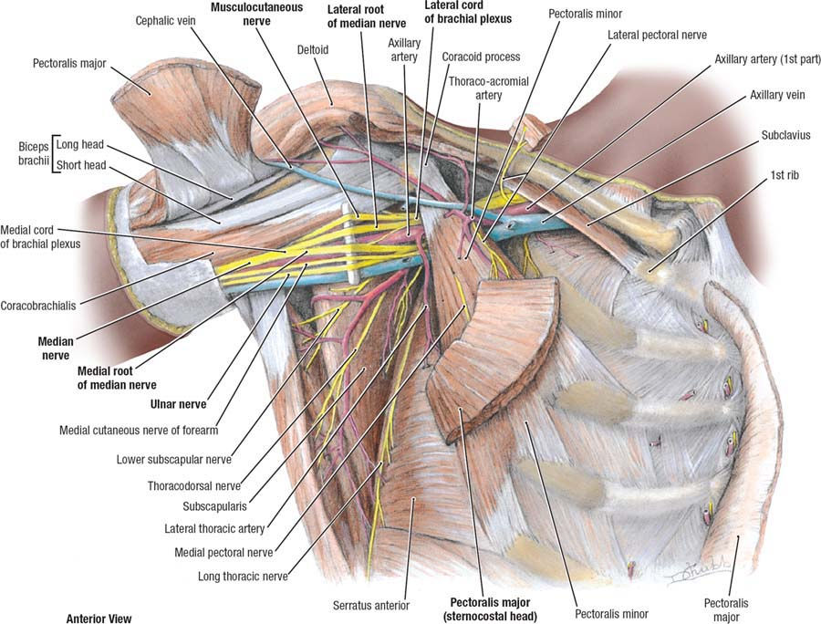
Fossa axillaris (Regio axillaris)
Begrenzungen
Ventral: M. pectoralis major et minor
Dorsal: M. latissimus dorsi et M. terres major
Medial: M. serratus anterior
Lateral: M. biceps brachi Caput breve,
M. coracobrachoialis, Humerus
Caudal: Fascia axillaris superficialis
Inhalt
Plexus brachialis, Nn intercostobrachiales
Arteria et Vena axillaris (A. thoracica superior,
A. thoracoacromialis, A. thoracica lateralis,
A. subscapularis, Aa. circumflexae humeri anterior
et posterior, A. cicumflexa scapulae,
thoracodorsalis)
Nodi lymphatici axillares et pectorales

Slide 13
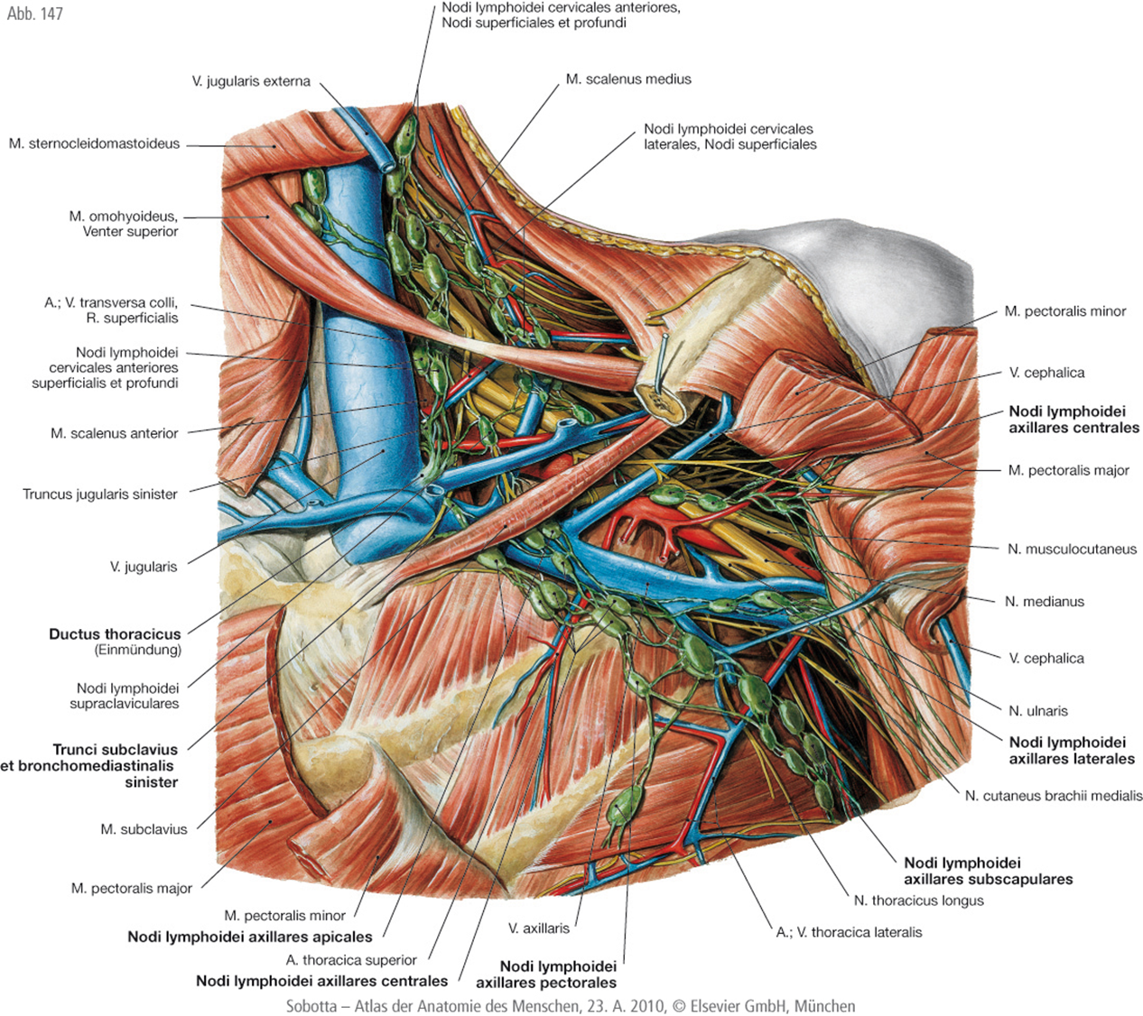
Lymphknoten der Regio axillaris
Primäre Lymphknoten der oberen Extremität: Nn. lymphatici axillares laterales et subscapulares
Sekundäre Lymphknoten: Nn. lymphatici axillares centrales (unter dem M. pectoralis minor
Tertiäre Lymphknoten: Nn. lymphatici axillares apicales

Slide 14
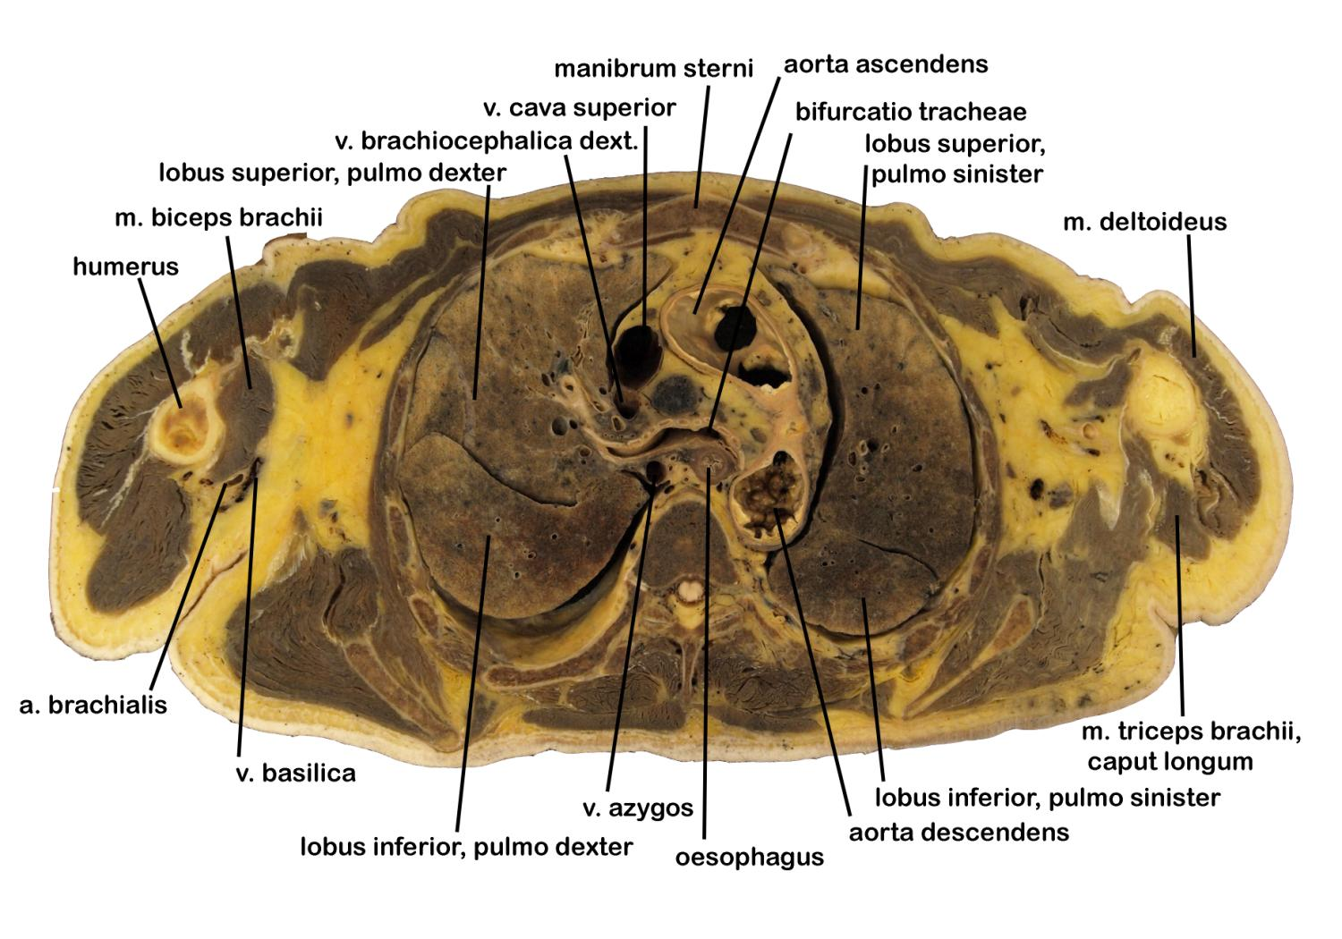

Slide 15
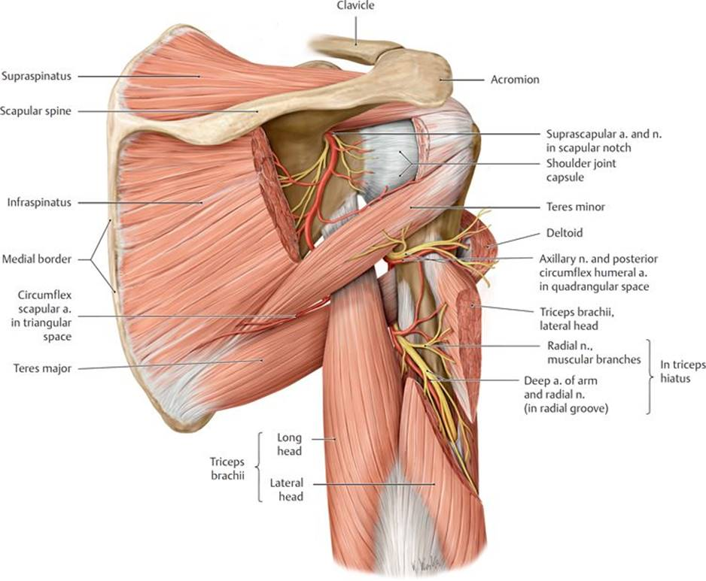
Regio scapularis
Begrenzungen
Cranial: Gedachte Linie zwischen Acromion und Th1
Caudal: Gedachte Linie zwischen Angulus inerior
scapulae und der hinteren Axelfalte
Medial: Margo medialis scapulae
Lateral: Gedachte Linie durch das Acromion
Inhalt
Rückenmuskeln mit ihren Fascien
N. accessorius (zum M. trapesius)
A. et N. suprascapularis
A. circumflexa scapulae
A. et V. circumflexa humeri posterior
N. axillaris –
N. dorsalis scapulae

Slide 16
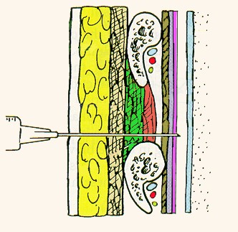
Spatium intercostale
Haut
Pulmo
Subkutanes Bindegewebe
Pleura visceralis
Cavum pleurale (virtualer Spalt)
Pleura parietalis
M. transversus thoracis
M. serratus ant.
M. intercostalis int.
Fascia endothoracica
V., A., N. intercostalis
M. intercostalis ext.

Slide 17
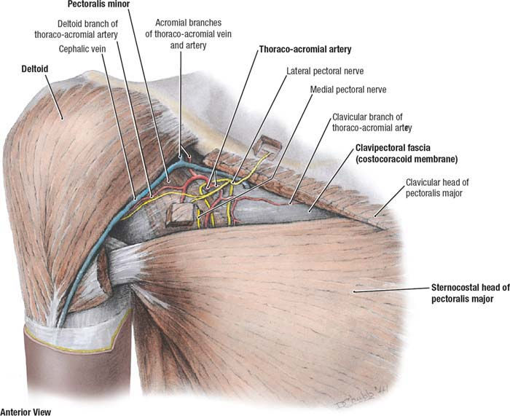
Regio infraclavicularis
Begrenzungen
Cranial: Clavicula
Caudal: Rand des M. pectoralis major
Medial: Sternum
Lateral: Sulcus deltoideopectoralis (M. deltoideus)
Inhalt
Platysma
M. pectoralis major mit der Fascia pectoralis
M. subclavius, M. pectoralis minor mit der Fascia
clavipectoralis
Nn. supraclaviculareshiatus axillarisok
V. cephalica, , Äste der V. axillaris
Äste der A. axillaris (A. thoracoacromialis)
Äste des Plexus brachialis, Nn. pectorales
Nodi lymphatici axillares et infraclaviculares

Slide 18
Regio mammalis
Begrenzungen (überlappen mit der Regio infraclavicularis)
Cranial: 3. Rippe
Caudal: 7. Rippe
Medial: Linea parasternalis
Lateral: Vordere Axelfalte
Inhalt
Brustdrüse
M pectoralis major mit der Fascia pectoralis
M. pectoralis minor mit der Fascia clavipectoralis
Nn. Supraclaviculares
Nn. Intercostales 2-6
Rami mammariae aus der A. thoracica interna,
Aa. intercostales, A. thoracica lateralis, A. thoracoacromialis
Venae mammariae
Plexus (lymphaticus) areolaris, Plexus (lymphaticus) subareolaris
Nn. lymphatici axillares, Nn. lymphatici parasternales
Nn. lymphatici pectorales, Nn. lymphatici interpectorales
Nn. lymphatici paramammarii

Slide 19
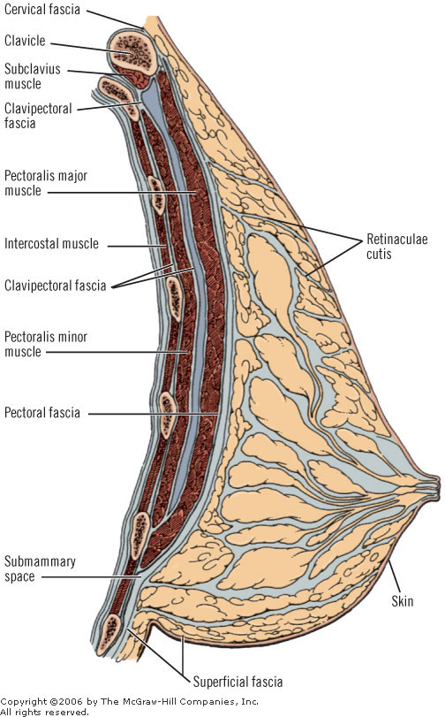
Schichtung
1, Haut
2, Subkutanes Bindegewebe
3, Fascia superficialis, äußeres Blatt
4, Glandula mammaria mit Cooper-Bänder
(Retinacula mammae, Ligamenta suspensoria
mammaria)
5, Fascia superficialis, inneres Blatt (Fortsetzung der Fascia
cervicalis)
6, Spatium submammare (Bursa retromammare)
7, Fascia pectoralis (Fascia profunda)
8, M. pectoralis major
9, Fascia clavipectoralis
10, M. pectoralis minor

Slide 20
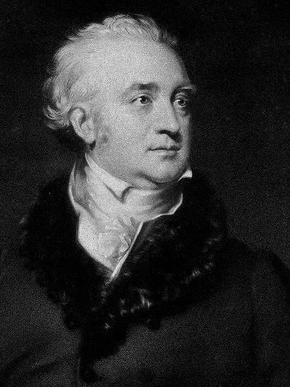
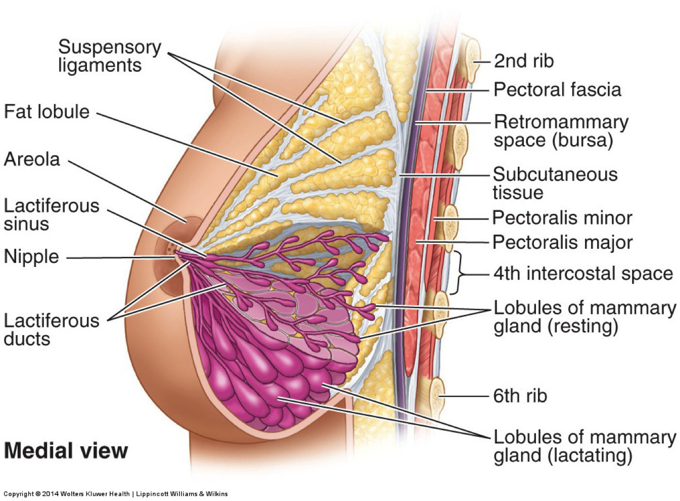
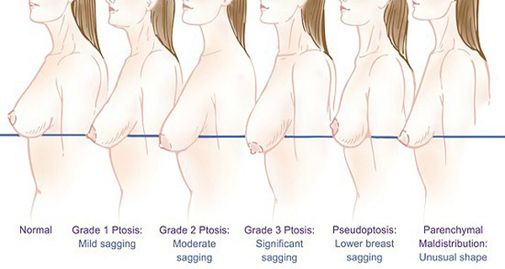
Retinacula mammae
(Ligamenta suspensoria mammaria, Cooper-Bänder)
Astley Paston
Cooper
(1768 – 1841)

Slide 21
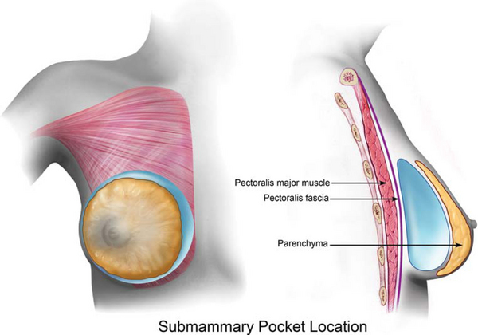
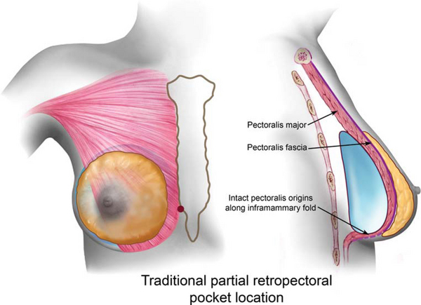
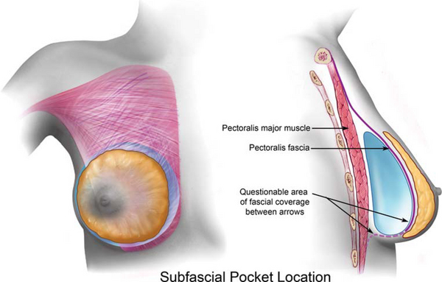
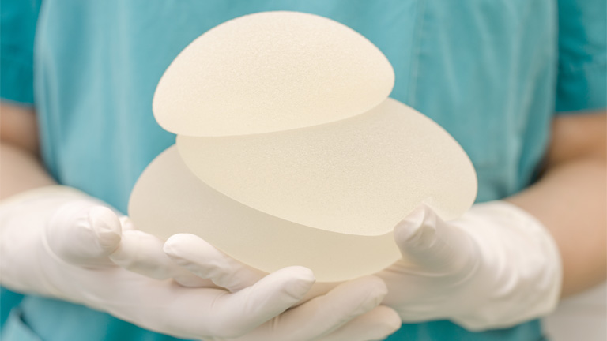
Brustimplantate

Slide 22
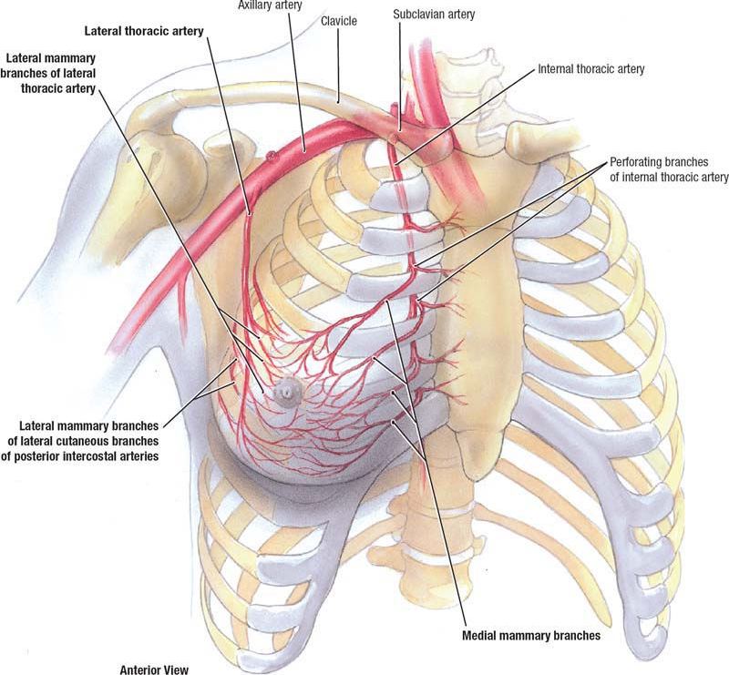
Blutversorgung
Rr. mammarii mediales
aus der A. thoracica interna
Rr. mammarii laterales
aus der A. thoracica lateralis
Rr mammarii aus den/der Aa. intercostales,
A. thoracoacromialis und A. thoracodorsalis

Slide 23
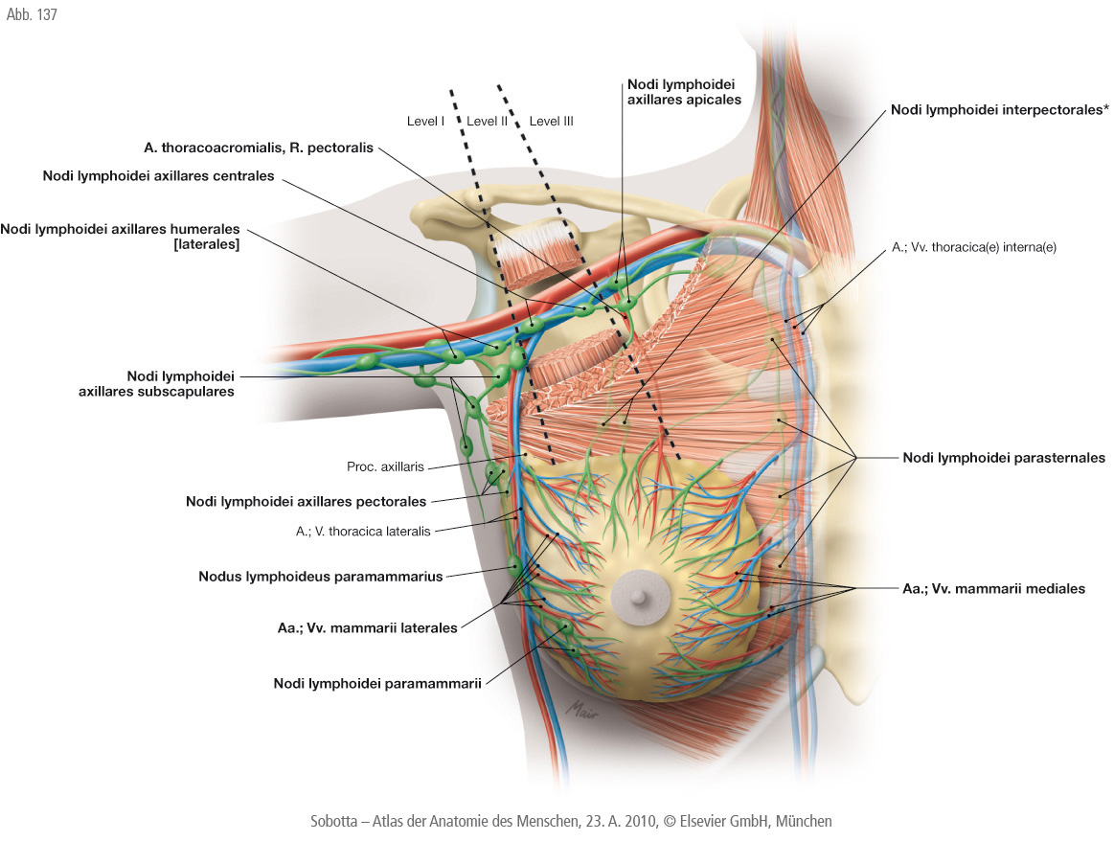
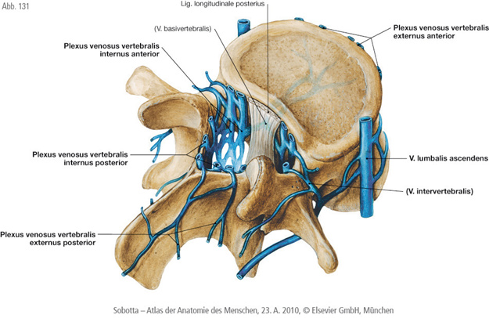
Venen
V. thoracica interna
V. thoracica lateralis
Metasatenbildung in den Wirbeln über die Venae intercostales

Slide 24
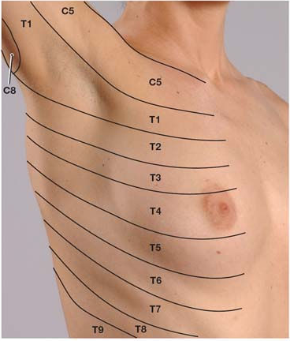
Innervation
Sensible Innervation über Nervi intercostales 2-6
Sympathishe Innervation über Nervi intercostaels 4-6

Slide 25
Lymphableitung
Plexus areolaris
Plexus subareolaris
Nn. lymphatici axillares
Nn. lymphatici parasternales
Nn. lymphatici pectorales
Nn. lymphatici interpectorales
Nn. lymphatici paramammarii
S23

Slide 26
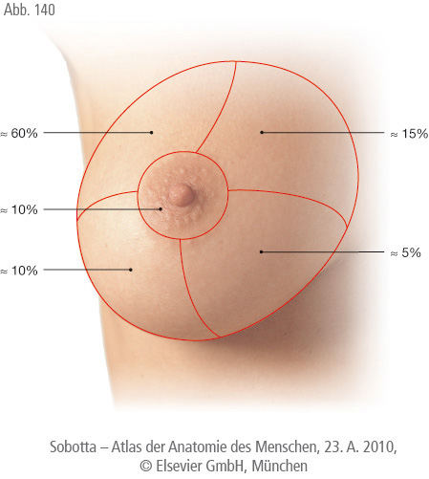
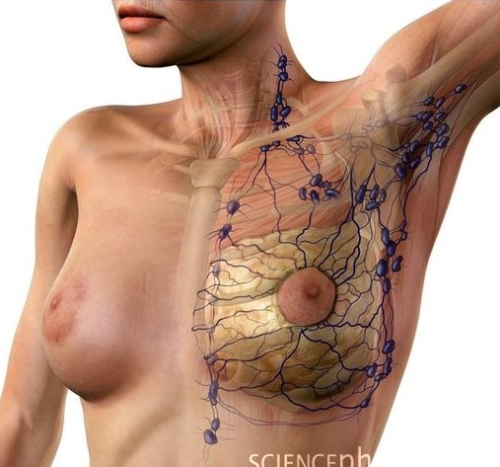
Lymphableitung

Slide 27
Lymphableitung
Axillarer Weg (Hauptweg: ¾ der Lymphe): - Primäre Lymphknoten: Nn. lymphatici paramammarii, pectorales (subscapulares,
laterales) (Lymphe aus den lateralen Quadranten) - Sekundäre Lymphknoten: Nn. lymphatici interpectorales, centrales - Tertiäre Lymphknoten: Nn. lymphatici apicales (erhält Lymphe unmittelbar aus
den oberen Quadranten auch)
Intercostaler (parasternaler) Weg: Nn. lymphatici parasternales → Nn. lymphatici supraclaviculares oder Truncus jugularisba (Metastasenbildung in der Pleurára undder Lunge oder auf die Gegenseite)

Slide 28
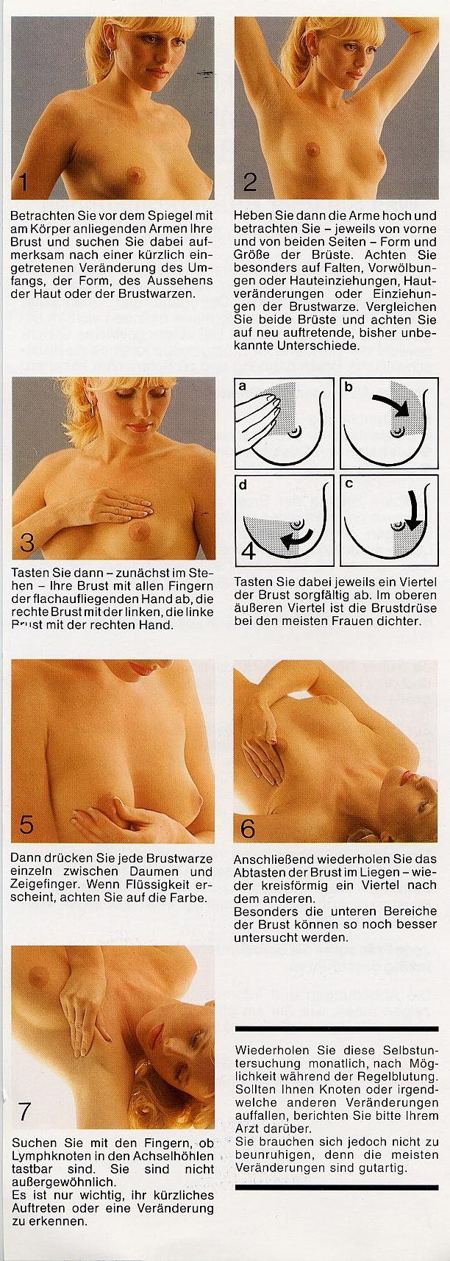
Selbstuntersuchung der Brust

Slide 29
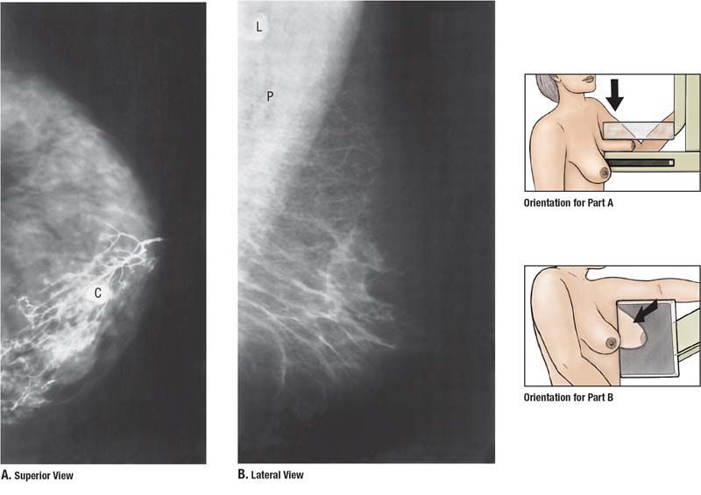
Mammographie

Slide 30
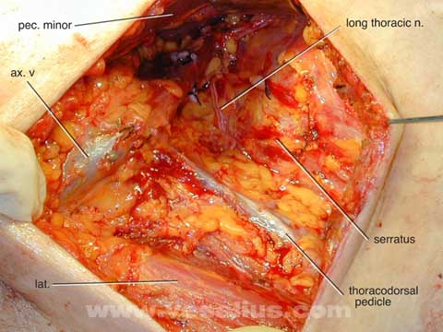
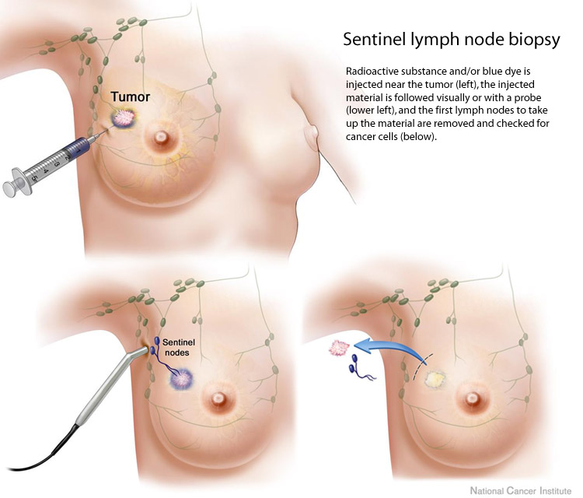
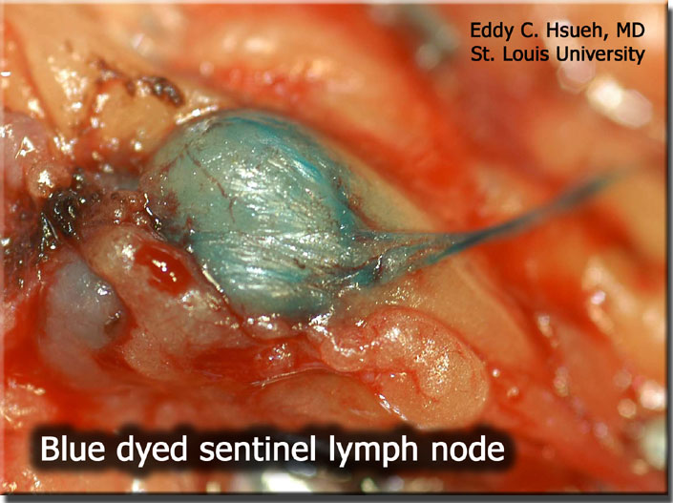
Sentinel-Lymphknoten (Wächterlymphknoten)

Slide 31
Angewendete Literatur
Benninghoff, Drenckhahn: Anatomie Elsevier GmbH, Urban & Fischer Verlag, München, 2004
Sobotta: Atlas der Anatomie des Menschen Elsevier GmbH, Urban & Fischer Verlag, München, 2010
Lippert: Lehrbuch Anatomie Elsevier GmbH, Urban & Fischer Verlag, München, 2006
Steinbrück, Baumhoer, Henle: Intensivkurs Anatomie Elsevier GmbH, Urban & Fischer Verlag, München, 2008
Rohen, Yokochi, Lütjen-Drecoll: Anatomie des Menschen Fotographisches Atlas Schattauer Verlag, Stuttgart, 2006
Vorigen Vorlesungen des Institutes

